Slide 1

你躲在山峡谷
她站在山崖上
你不理她
她不理你
你喊她，她喊你
你骂他，她骂你
千万不要和她吵嘴
因为，最后一声总是她

Slide 2
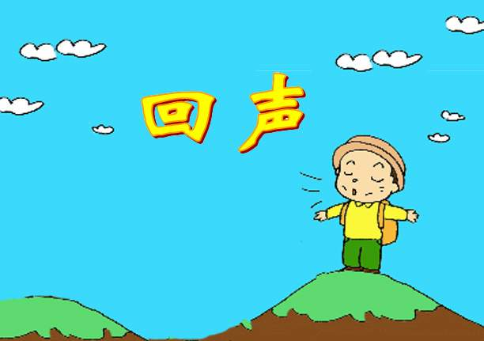


Slide 3

自读要求：
1.读准字音，读通课文，遇到难读的句子多读几遍。
2.给每个自然段标上序号。
3.思考：这篇课文主要讲了一个什么故事？

Slide 4
呱 哩 圈
纹 碰 返
li
quān
guā
wén
pèng
fǎn
他学我说话哩！

Slide 5

呱 哩 圈
纹 碰 返

Slide 6

读一读
guā
li
呱呱 好哩
一圈圈 波纹
碰到 返回
quān
wén
pèng
fǎn

Slide 7

咕咕咕 嘎嘎嘎
哗哗哗 咩咩咩
喵喵喵 嘟嘟嘟
读读写写
☺ 我会读
呱（ ）呱 哩（ ）
一圈（ ）圈 波纹（ ）
碰（ ）到 返（ ）回
guā
li
quān
wén
pèng
fǎn

Slide 8
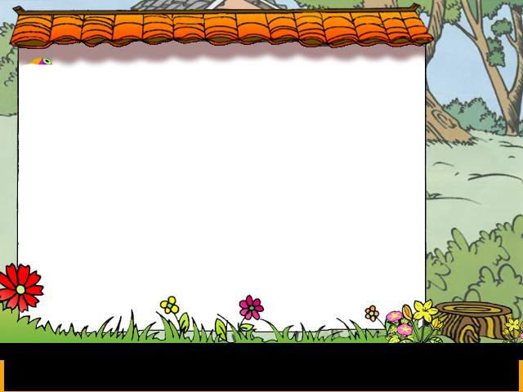
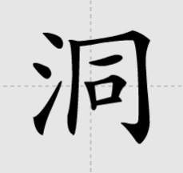
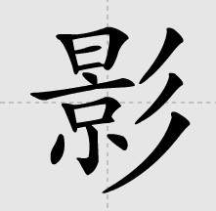
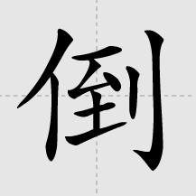
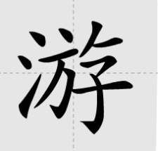
yǐng
dòng
桥洞
山洞
倒影
影子
dào
yóu
倒影
倒水
倒车
游泳
游玩
旅游

Slide 9
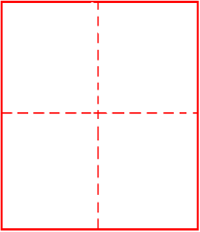
àn
wén
波纹
花纹
皱纹
指纹
岸
河岸
岸边
两岸
岸上
纹
yuán
wéi
半圆
圆圈
圆形
团圆
围
周围
围困
围巾
包围
圆

Slide 10

岸边 岸上 上岸 沿岸 对岸
波纹 皱纹 纹路 花纹 指纹
桥洞 山洞 地洞 洞察 漏洞
倒影 影子 电影 影院 人影
倒立 倒数 倒水 倒退 倒车
跌倒 倒闭 倒下 吓不倒
游泳 游玩 旅游 上游 游山玩水
半圆 圆桌 圆满 圆周 圆脸
周围 包围 围巾 腰围 围住

Slide 11
叽里呱啦 呱呱叫 顶呱呱
纹丝不动 碰壁 碰撞 返回
回头是岸 花纹 岸边 漏洞
杯弓蛇影 倒影 游泳 桂圆
倒背如流 围绕 游览 倒退
游手好闲 解围 堤岸 圆圈

Slide 12


呱呱叫
倒影
返回
碰到
河岸
圆圈
扔进
波纹
激起
倒影
捡起

Slide 13

小青蛙跟着妈妈 到
桥 下。半圆的桥洞和水里
的 连起来，好像一
个大月亮。它还发现一只看不见的
小青蛙在学它说话哩。

Slide 14
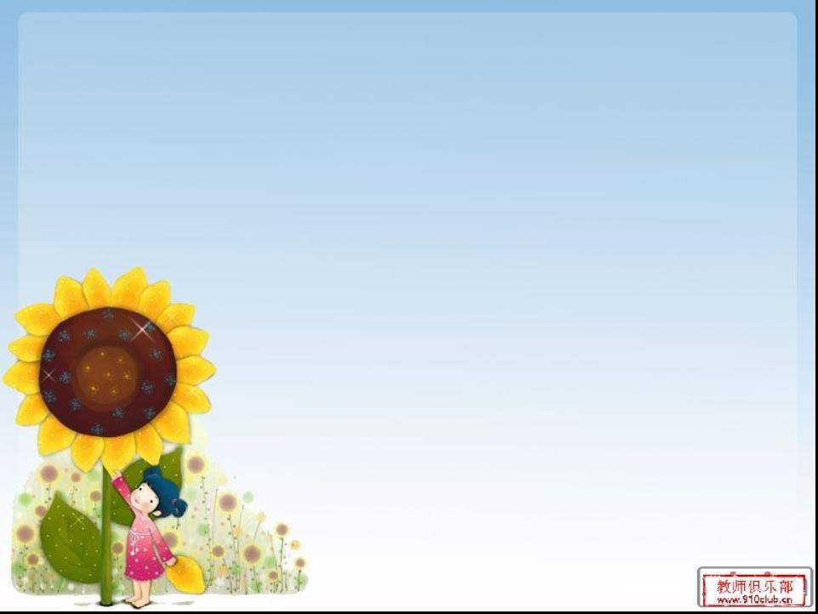
这个故事主要讲了（ ）在（ ）的帮助下发现了（ ）。

Slide 15
这个故事主要讲了（小青蛙）在（妈妈）的帮助下发现了（回声）。

Slide 16
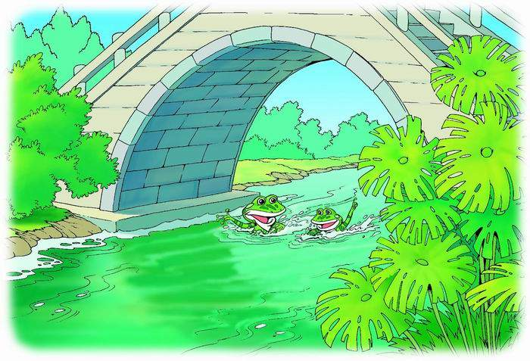
( ) 好像一个大月亮。

Slide 17
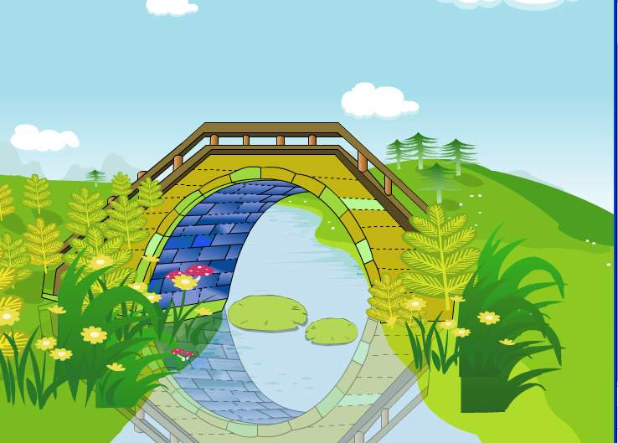
小河上有座石桥。半圆的桥洞和水里的倒影连起来，好像一个大月亮。

Slide 18
半圆的小桥和水里的倒
影连起来，好像一个大月
亮。
（这一句话把什么比作月亮?）

Slide 19


连
起
来
半圆的桥洞
水里的倒影

Slide 20
dào
（倒影）
（倒水）（倒退）
倒
dǎo
(倒下) （摔倒）（倒闭）

Slide 21
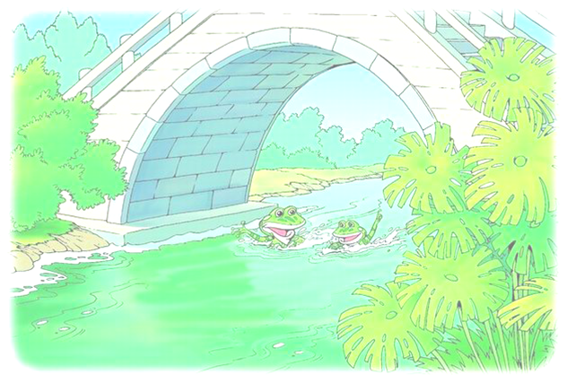
看，谁来了？读第二段，看看发生了什么事情？

Slide 22
呱呱呱,多好看哪!
呱呱呱,多好看哪!
你是谁?你在哪儿?
你是谁?
你在哪儿?

Slide 23
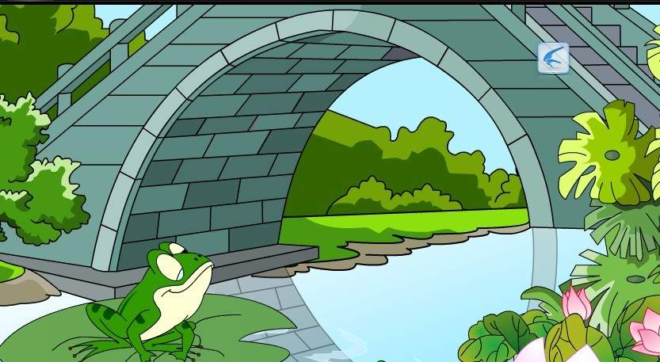
小青蛙跟着妈妈游到桥洞底下，看到周围美丽的景色，高兴得叫起来：“呱呱呱，多好看哪！”这时，不知哪儿有一只小青蛙也在叫起来：“呱呱呱，多好看啊！”小青蛙问：“你是谁？你在哪儿？” 那只看不见的小青蛙也在问：“你是谁？你在哪儿？”

Slide 24

动脑筋：
小青蛙听到了什么声音？
它是在哪听到的？
（桥洞底下）

Slide 25
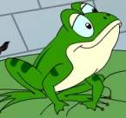
：“呱呱呱，多好看哪！”
：“呱呱呱，多好看哪！”
：“你是谁？你在哪儿？”
：“你是谁？你在哪儿？”

Slide 26
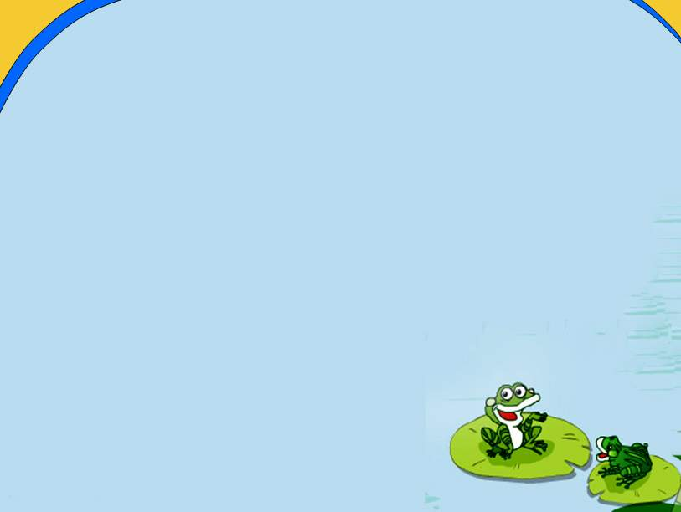
小青蛙奇怪极了，他问妈妈： “桥洞里藏着一只小青蛙吧？他在学我说话哩。”

Slide 27
小青蛙问妈妈为什么会出现这样的声音，妈妈怎样做的?怎么说的?用——划出来

Slide 28
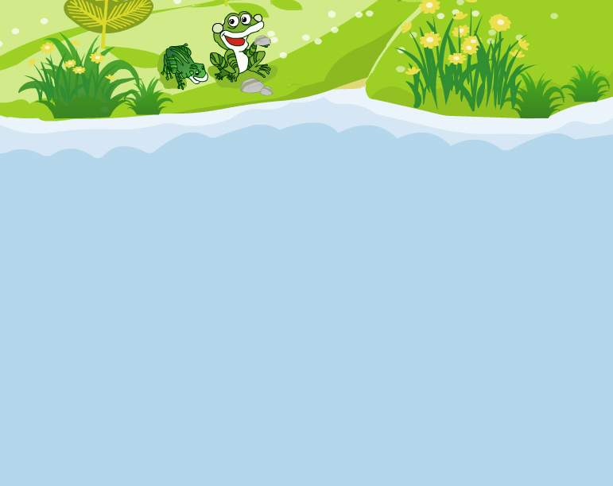
青蛙妈妈带着小青蛙跳到岸上。她捡起一颗石子，扔进河里，河水被激起一圈圈波纹。波纹碰到河岸，又一圈圈荡回来。

Slide 29
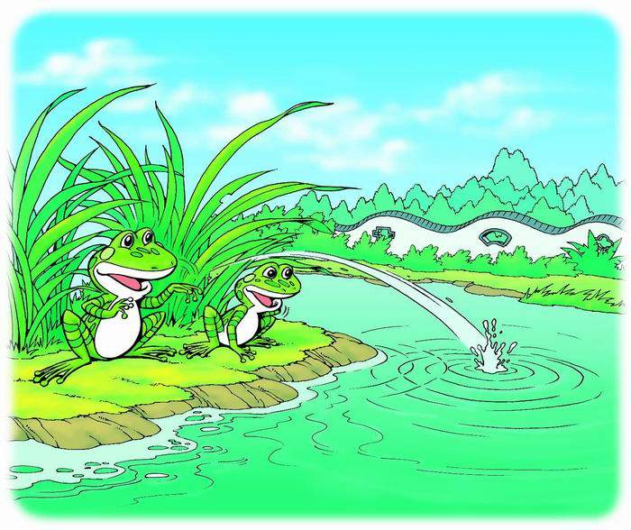

Slide 30
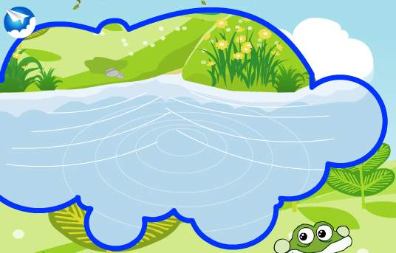
河岸
荡回来
水波

Slide 31
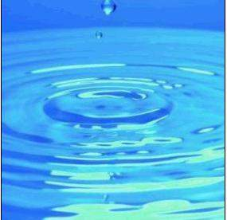
呱呱 碰到 返回
一圈圈波纹

Slide 32
青蛙妈妈说：“孩子，你的叫声就像这水的波纹。水的波纹碰到河岸又荡回来。你在桥洞里叫，声音的波纹碰到桥洞的石壁，也要返回来。这样，你就听到自己的声音啦。”
①
②
③
④

Slide 33


“孩子，你的叫声就像这水的波纹。水的波纹碰到河岸又荡回来。你在桥洞里叫，声音的波纹碰到桥洞的石壁，也要返回来。这样，你就听到自己的声音啦。”

Slide 34
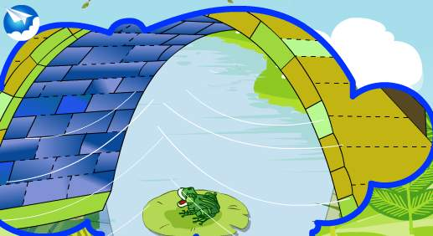
石壁
返回来
声波

Slide 35

“ 孩子，你的叫声就像这水的
（ ）。在（ ）里，声音的（ ）碰到桥洞的（ ），也要（ ）回来。这样，你就听到自己声音的（ ）啦！”
波纹
桥洞
波纹
石壁
返
回声

Slide 36
水的波纹碰到河岸又荡回来。
你在桥洞里叫，声音的波纹碰到桥洞的石壁，也要返回来。

Slide 37
小青蛙高兴得一蹦老高，说：“妈妈，我明白了，这就是回声吧?”

Slide 38
小青蛙高兴得一蹦老高 ，说：“妈妈，我明白了，这就是回声吧？”
小青蛙高兴极了 ，说：“妈妈，我明白了，这就是回声吧？”
小青蛙乐坏了，说：“妈妈，我明白了，这就是回声吧？”

Slide 39
回声就是声音的（ ）碰到（ ）返回来的声音。
波纹
障碍物

Slide 40

知道了回声的奥秘，小青蛙会说些什么呢？

Slide 41
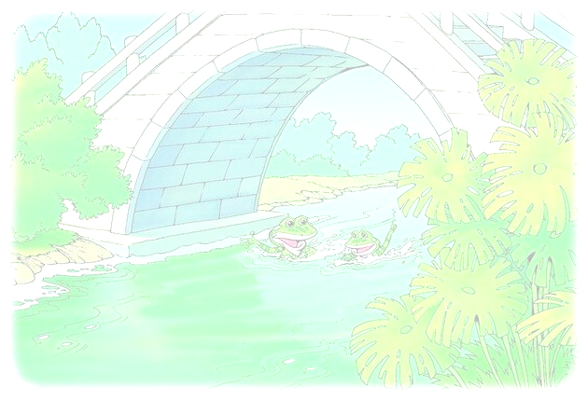
小青蛙又游回桥洞里，呱呱地叫个不停。桥洞里立刻响起一片呱呱的回声。小青蛙欢快地说：“多好玩啊！”

Slide 42
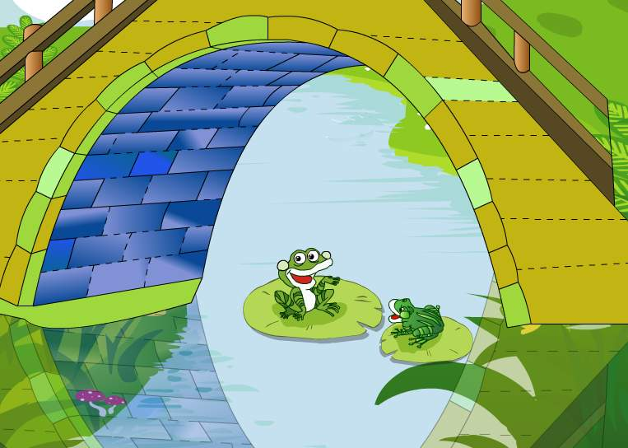
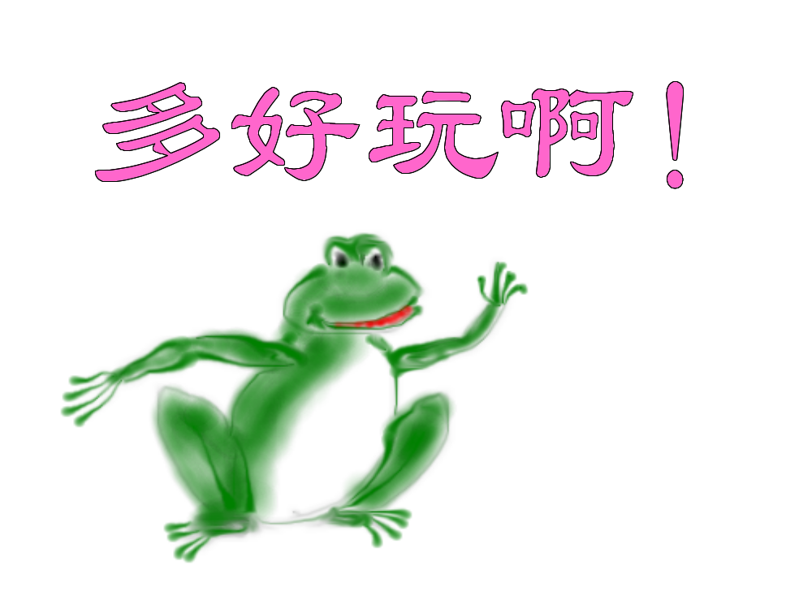

Slide 43
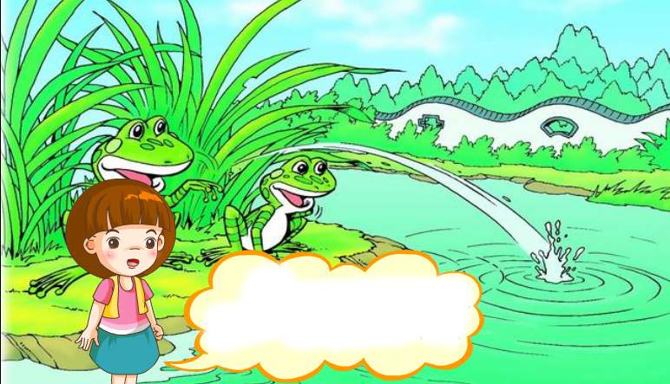
从小青蛙的故事中你知道回声是怎么产生的吗？

Slide 44
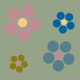



想一想：
１、什么叫回声？
２、什么叫声波？
3、为什么有回声？

Slide 45
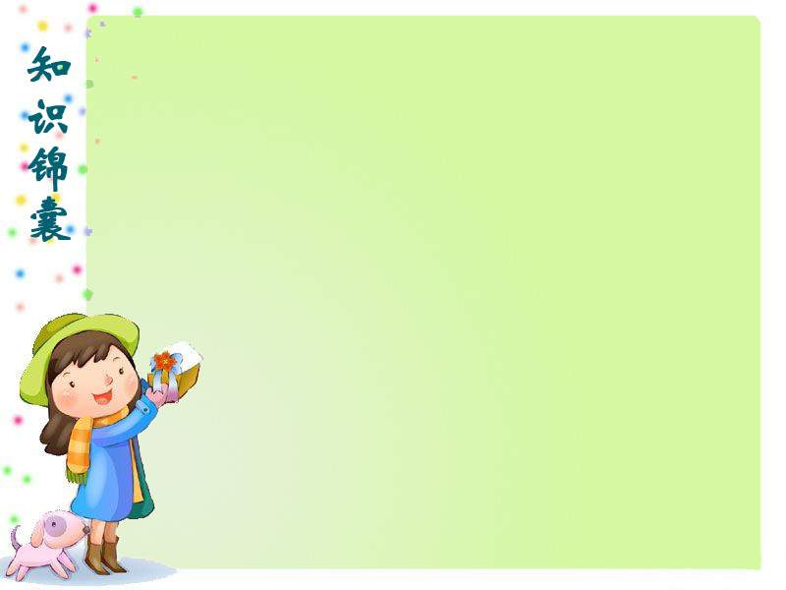
回声：
指声音在向远处传播过程中遇到障碍物发生反射现象时，被障碍物反射回来的声音。

Slide 46
回声形成的原因：
叫
你在桥洞里（ ），声音的波纹（ ）桥洞的石壁，也要（ ）。这样，你就能听到（ ）啦。回声其实就是声音的反射 。
碰到
返回来
回声

Slide 47
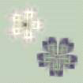

声波：
声音以波浪的形式传播着，我们把它叫做声波。声波借助空气向四面八方传播，人的耳朵才能听见。

Slide 48
你还知道哪些回声现象呢？

Slide 49
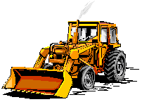
说一说：
暑假里，妈妈带着小明大山里去游玩。她们来到山顶上，小明对着大山喊：“喂，我来啦！”对面的大山也喊了起来：“喂，我来啦！”小明感到非常奇怪。妈妈笑着说：“___________。 ”

Slide 50
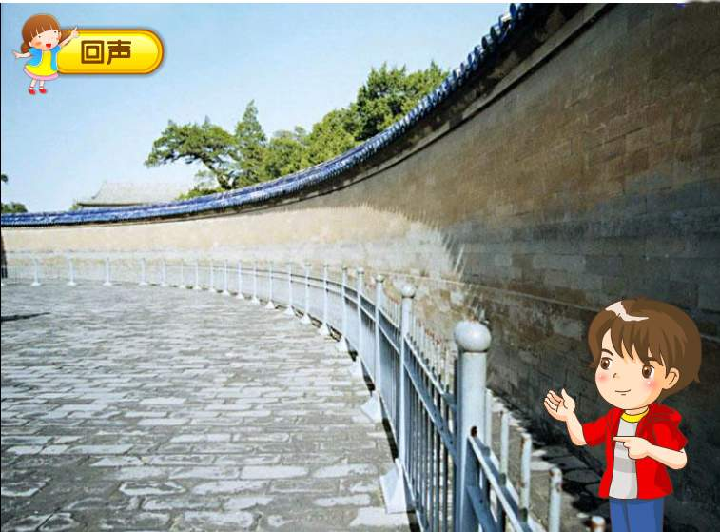
天坛
回音壁

Slide 51
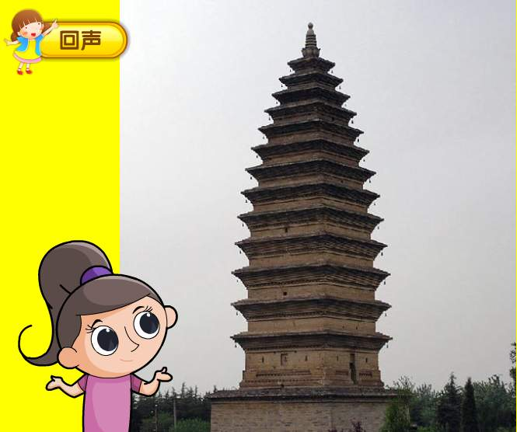
宝轮寺塔

Slide 52
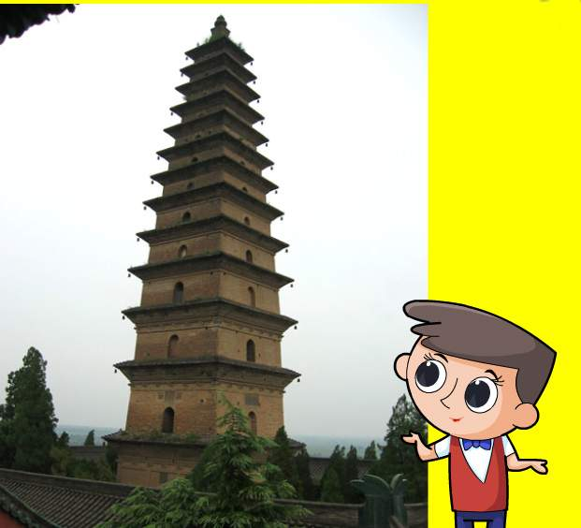
山西普救寺塔

Slide 53
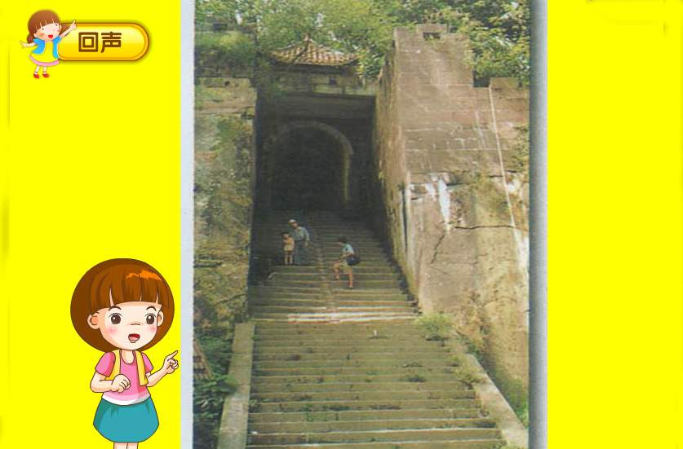
大佛寺石琴

Slide 54

大自然还有很多像回声一样的知识等着我们去发现、去探索呢！衷心祝愿小朋友们学会观察、学会思考、学到更多知识。

Slide 55
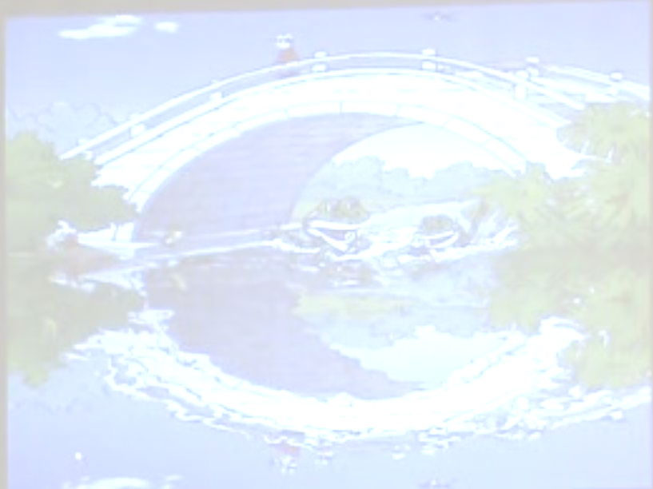
字
词
短语
影 倒影 美丽的倒影
水中有青山、小桥等美丽的倒影。
句子

Slide 56
纹 波纹 一圈圈波纹
（ ）。
圆 半圆 半圆的桥洞
（ ）。

Slide 57
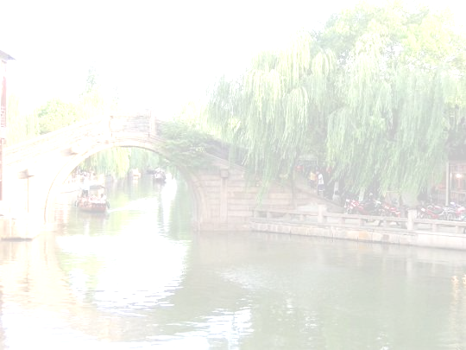
岸 （ ） （ ）
（ ）。
游 （ ） （ ）
（ ）。
围 （ ） （ ）
（ ）。

Slide 58
呱呱地叫 重重地说 轻轻（ ）
牢牢地（ ） 狠狠地（ ）
稳稳地（ ） 紧紧地（ ）
周围——四周 景色——景象
高兴——愉快 奇怪——奇异
明白——清楚 立刻——立即

Slide 59
高兴——难过
奇怪——平常
明白——糊涂

